Slide 1
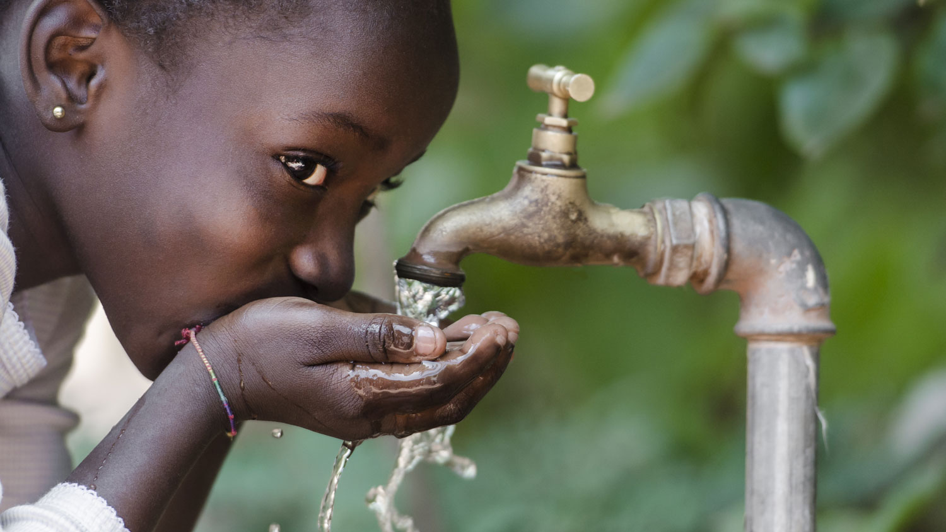
AFRIKA 3

Slide 2
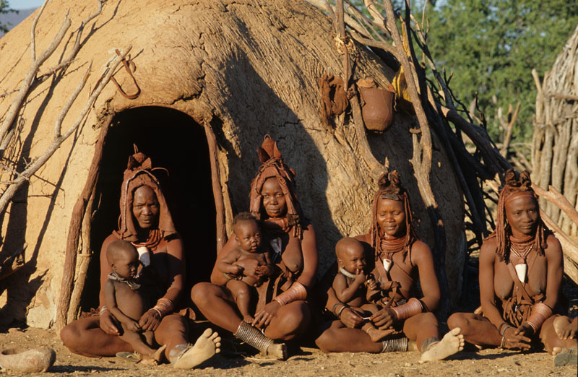
Obyvatelstvo
1, 216 miliard obyvatel
nerovnoměrné rozmístění
(přelidnění/ málo zalidněné)
převážně černošské obyvatelstvo
Aktivita: Vyhledejte na internetu, čím je způsobeno, že mají černoši tmavší zbarvení kůže.

Slide 3
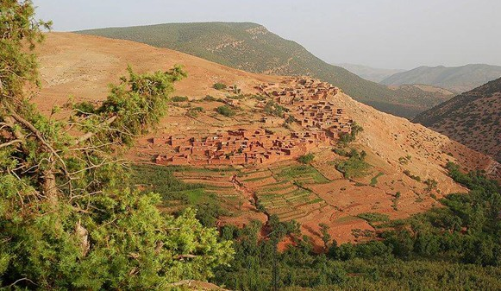
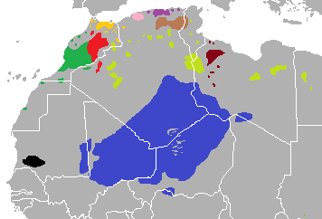
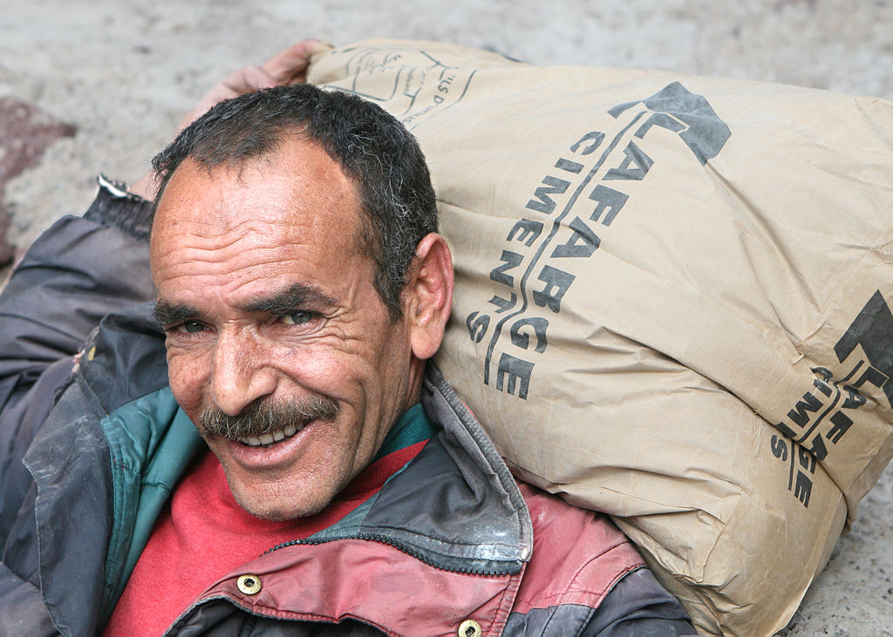
Berbeři
původní národy
v severní Africe

Slide 4
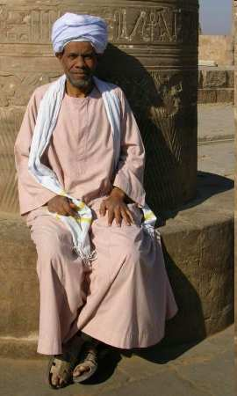
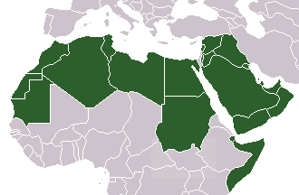
Arabové
severní Afrika

Slide 5
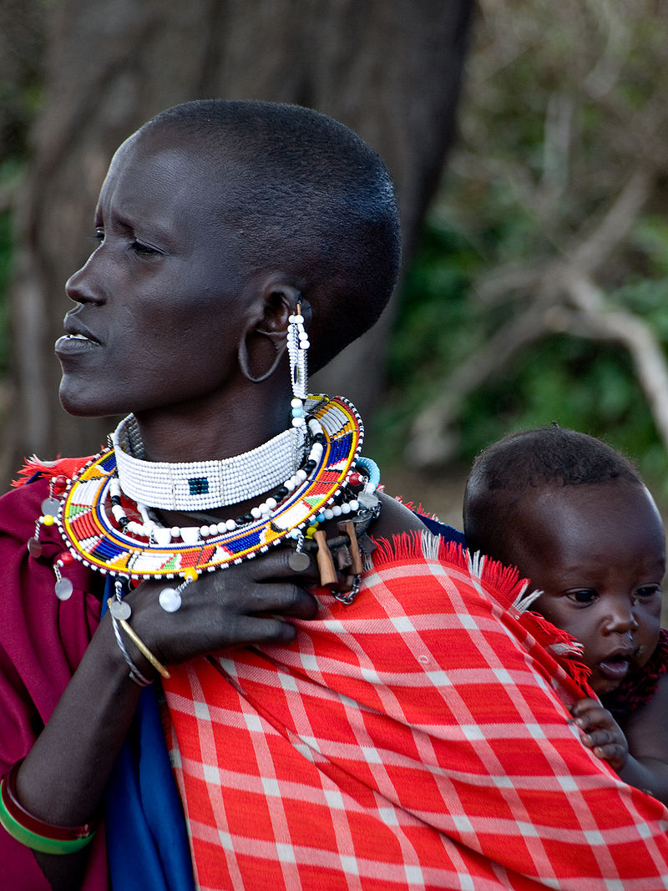
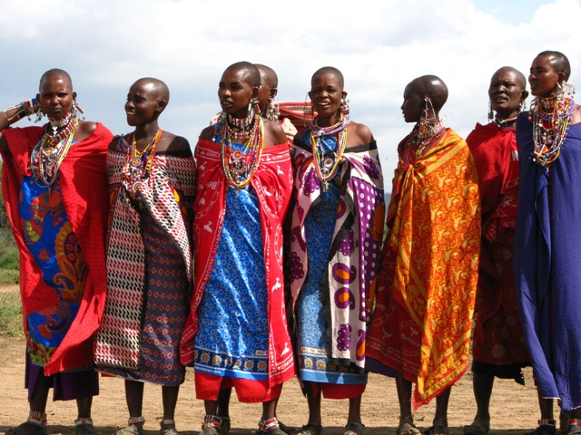
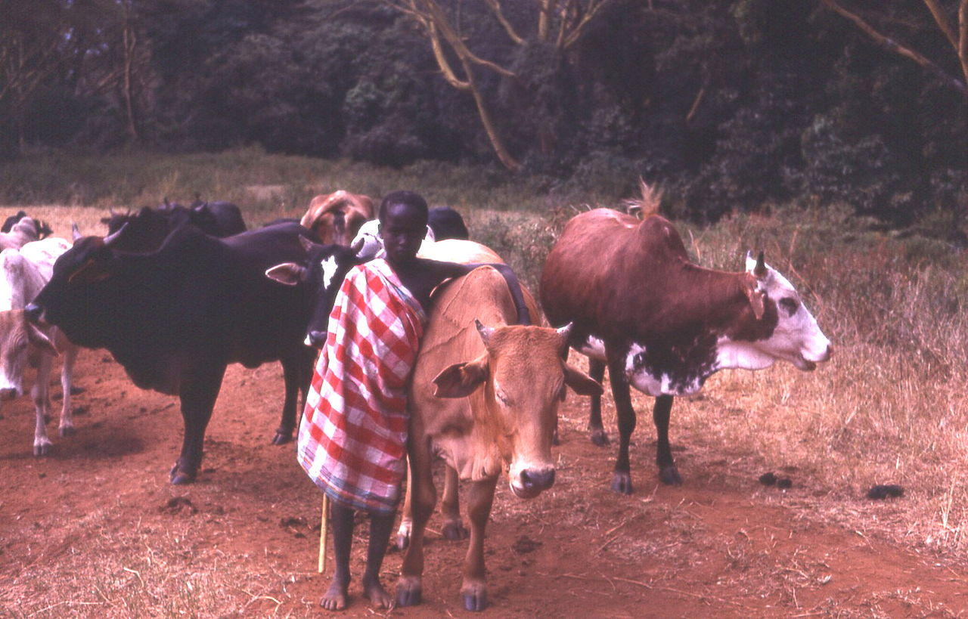
Masajové
etnická skupina, která se usadila v severní Tanzánii a jihozápadní Keni
bohatství se měří množstvím krav
typické oděvy a šperky

Slide 6
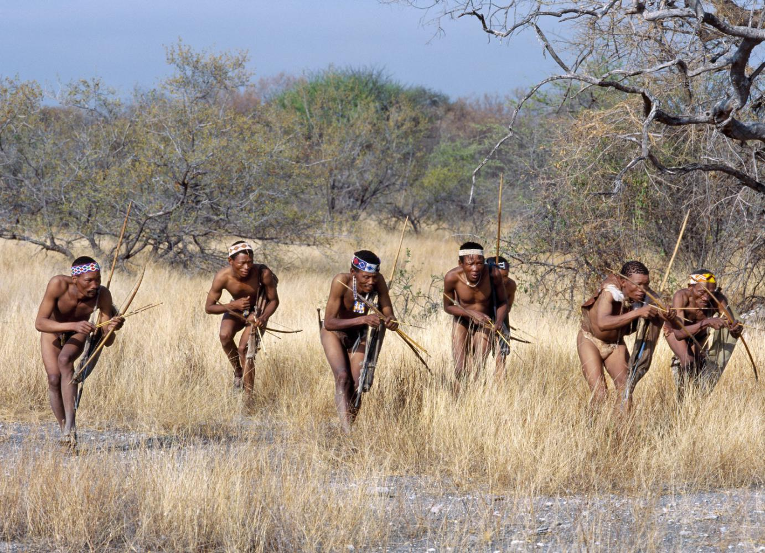
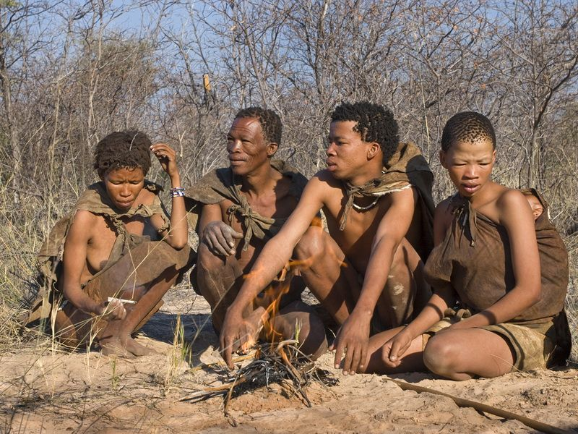
Křováci (Sanové)
původní obyvatelé jižní Afriky
měří cca 145 cm
rituály (např. Velký tanec při kterém si dokáží navodit trans.)

Slide 7
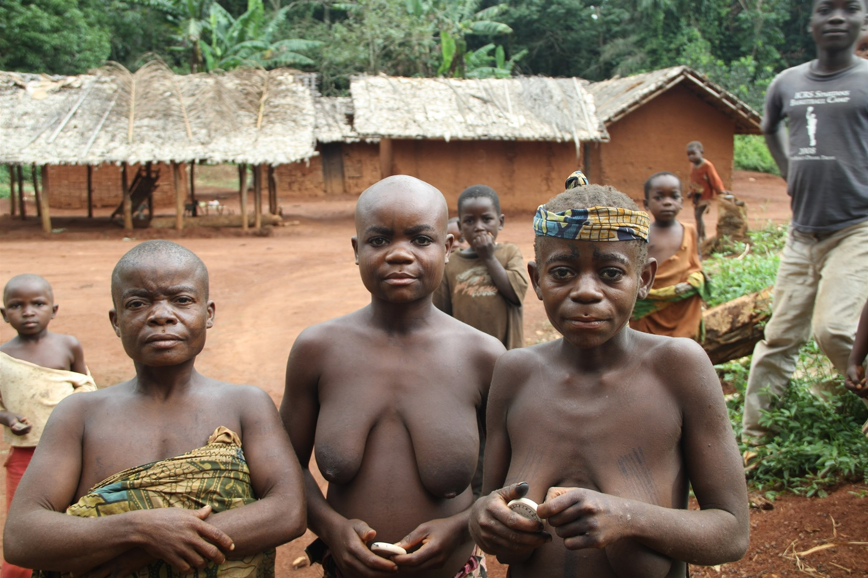
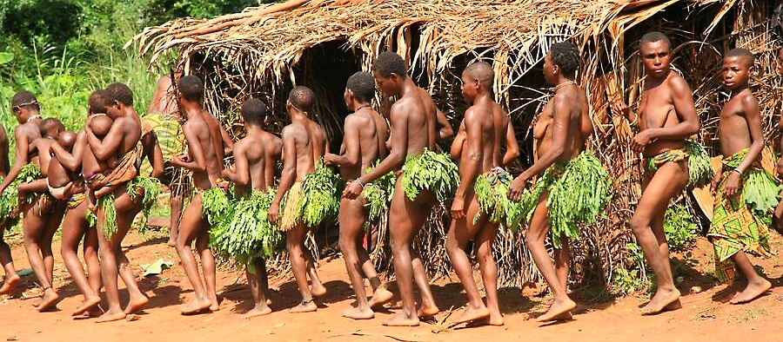
Pygmejové
během občanské války v Kongu byli loveni a jedeni
Aktivita: Jak zní odborný název pro pojídání lidí?

Slide 8
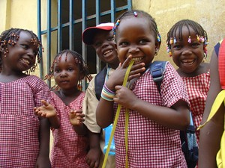
Úkol: Podle atlasu zjisti oblasti s nejmenším a největším osídlením. Tyto oblasti zapiš do sešitu
Úkol: Podle atlasu zjisti, jaká náboženství najdeme v Africe a zapiš do sešitu.
Aktivita: Vzpomeňte si na Valentine (úkol-VO)
a zamyslete se nad tím, s jakými problémy
se setkávají děti v Africe.

